Slide 1
Tillgänglighetssatsningen
En möjlighet att göra skillnad

Slide 2
Bakgrund
Verksamheter som Västra Götalandsregionen finansierar, upphandlar och har avtal med inventeras i Tillgänglighetsdatabasen - TD
Sedan 2013 bedriver Tillgänglighet fastighet en arbetsmarknadsinsats för långtidsarbetssökande unga vuxna med stöd från PILA och Arbetsförmedlingen
  Över 150 personer har anställts och 50 till 70% gått vidare med annan sysselsättning
Notes:
De verksamheter som Västra Götalandsregionen finansierar, upphandlar och har avtal med inventeras i Tillgänglighetsdatabasen - TD
Sedan 2013 bedriver Tillgänglighet fastighet en arbetsmarknadsinsats för långtidsarbetssökande unga vuxna med stöd från PILA och Arbetsförmedlingen.
Över 150 personer har anställts och 50 till 70% gått vidare med annan sysselsättning.

Slide 3
Uppdrag - Tillgänglighet fastighet
Tillgänglighetsdatabasen – TD
  Förvaltning, underhåll och utveckling
  Externa avtalsparter
Riktlinjer och standarder för fysisk tillgänglighet
Rådgivning inom tillgänglighet, planering, projektering
Tillgänglighetssatsningen
Notes:
Vi förvaltar, underhåller och utvecklar Tillgänglighetsdatabasen (TD).
Vi möjliggör användandet av TD för externa avtalsparter, så som kommuner och andra regioner.
Genom att kontinuerligt inventera verksamheternas lokaler och publicera det i TD, informeras besökaren och verksamheten om den fysiska tillgängligheten.
Vi förvaltar och uppdaterar VGR:s Riktlinjer och standarder för fysisk tillgänglighet - tillgängliga och användbara miljöer. Riktlinjerna följs upp i VGR:s egenägda fastigheter genom åtgärdsinventering. Vi bistår regionområdet med sakkunnig kompetens och rådgivning inom tillgänglighet, planering, projektering och utveckling av nya miljöer.
Vi ger unga vuxna personer som har varit ifrån eller inte kommit in på arbetsmarknaden möjlighet till arbete genom regionens arbetsmarknadssatsning

Slide 4
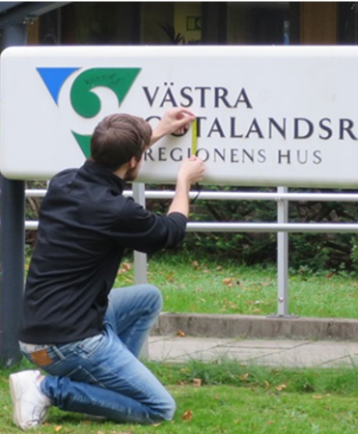
Upplägg Tillgänglighetssatsningen
1 samordnare
2 handledare
13 inventerare
Placeringsort Vänersborg

Slide 5
För att söka krävs att du:
är 20-35 år
är långtidsarbetslös och inskriven på Arbetsförmedlingen med rätt till lönestöd, nystartsjobb eller praktik vid anställning
har godkänd gymnasieutbildning
har B-körkort

Slide 6
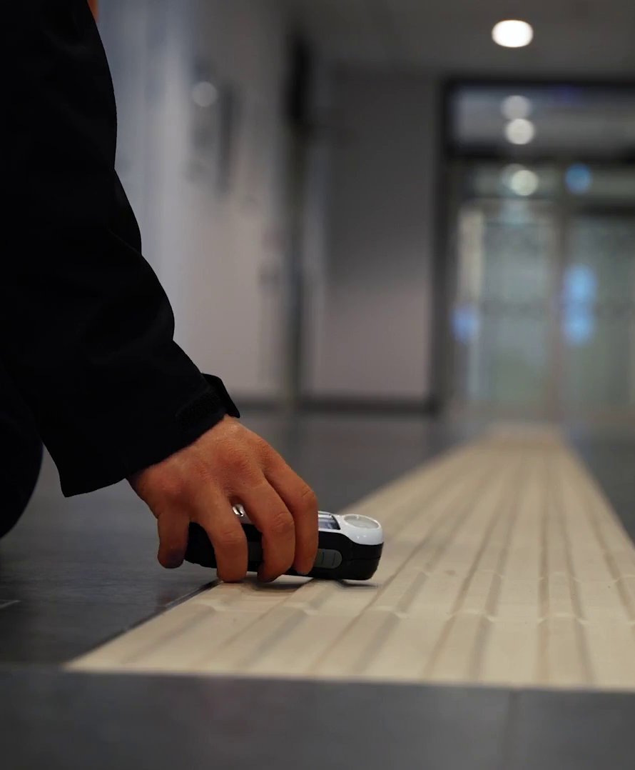
Arbetsuppgifter
För- och efterarbete på kontoret
Kontakt och planering med verksamheter
Resor med bil i länets 49 kommuner
  Enskilt eller i mindre grupp
Inventering både inom- och utomhus
  3-4 dagar/vecka
Fotografering och mätning
  exempelvis: parkering, entré, reception, toaletter, dörrar och hissar
Notes:
Inventeringen sker både inom- och utomhus där man fotograferar och mäter exempelvis: parkering, entré, reception, toaletter, dörrar och trösklar, hissar och trappor. I arbetet ingår även att planera, genomföra och granska inventeringar inför publicering på TD:s webbplats. För- och efterarbete görs på kontoret i Vänersborg som är placeringsorten. Enskilt eller tillsammans med andra kollegor i mindre grupper reser man runt i alla våra 49 kommuner med interna leasingbilar 3-4 dagar i veckan.

Slide 7
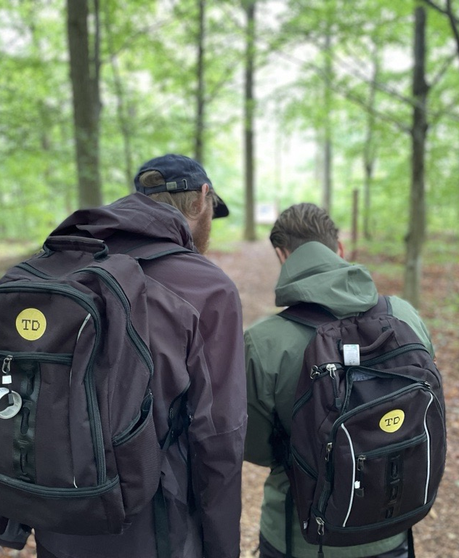
Kvalifikationer
Strukturerad, ansvarstagande, noggrann och målinriktad
God datavana, kunna hantera system på mobil och surfplatta
Uttrycka dig väl på svenska i tal och skrift
Känna dig trygg i sociala möten
Bekväm med varierande arbetsuppgifter
Notes:
Förutom de allmänna kraven behöver du vara strukturerad, ansvarstagande, noggrann och målinriktad. Du har god datavana och kan hantera system på mobil och surfplatta. Du uttrycker dig väl på svenska i tal och skrift. Då arbetet sker i grupp tillsammans med andra inventerare och innebär daglig kontakt med både interna och externa kunder behöver du känna dig trygg i det sociala mötet. Arbetsuppgifterna kan variera och ibland har vi mycket att göra, vilket du behöver känna dig bekväm med.

Slide 8
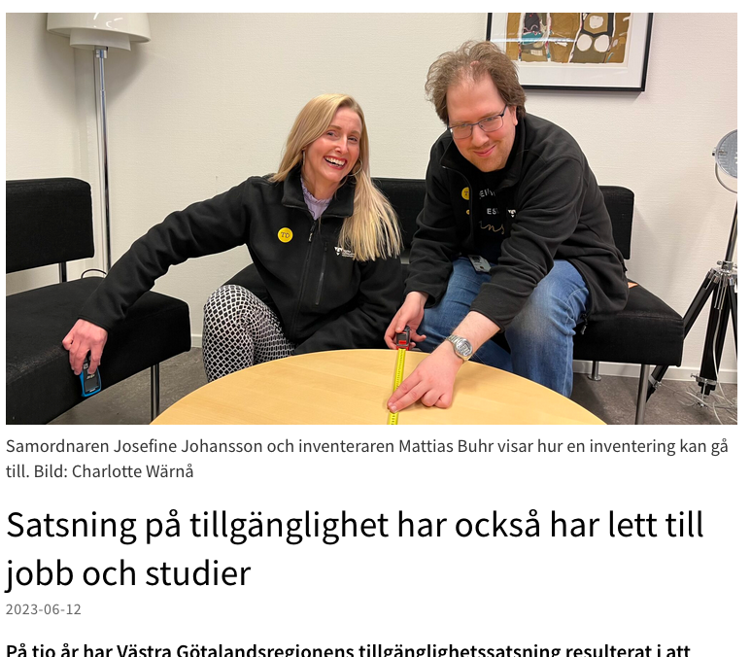
Anställningen erbjuder
Arbetslivserfarenhet
Möjlighet att utveckla datavana, ansvarskänsla och samarbete
Erfarenhet kring bemötande och kundkontakt
Stöttning inför fortsatt arbetsliv
Möjlighet till bra referens
Notes:
Arbetslivserfarenhet.
Möjlighet att utveckla färdigheter som datavana, ansvarskänsla och samarbete.
Erfarenhet kring bemötande och kundkontakt.
Möjlighet att få fördjupad kunskap och erfarenhet inom vissa arbetsområden såsom ansvarig för bilar, testning av funktioner i databasen, fakturering med mera.
Stöttning inför fortsatt arbetsliv.
Möjlighet till bra referens.

Slide 9
Att jobba som inventerare innebär ett ombytligt jobb som gör skillnad
Se filmen ”Tillgänglighetssatsningen fyller 10 år”

Slide 10
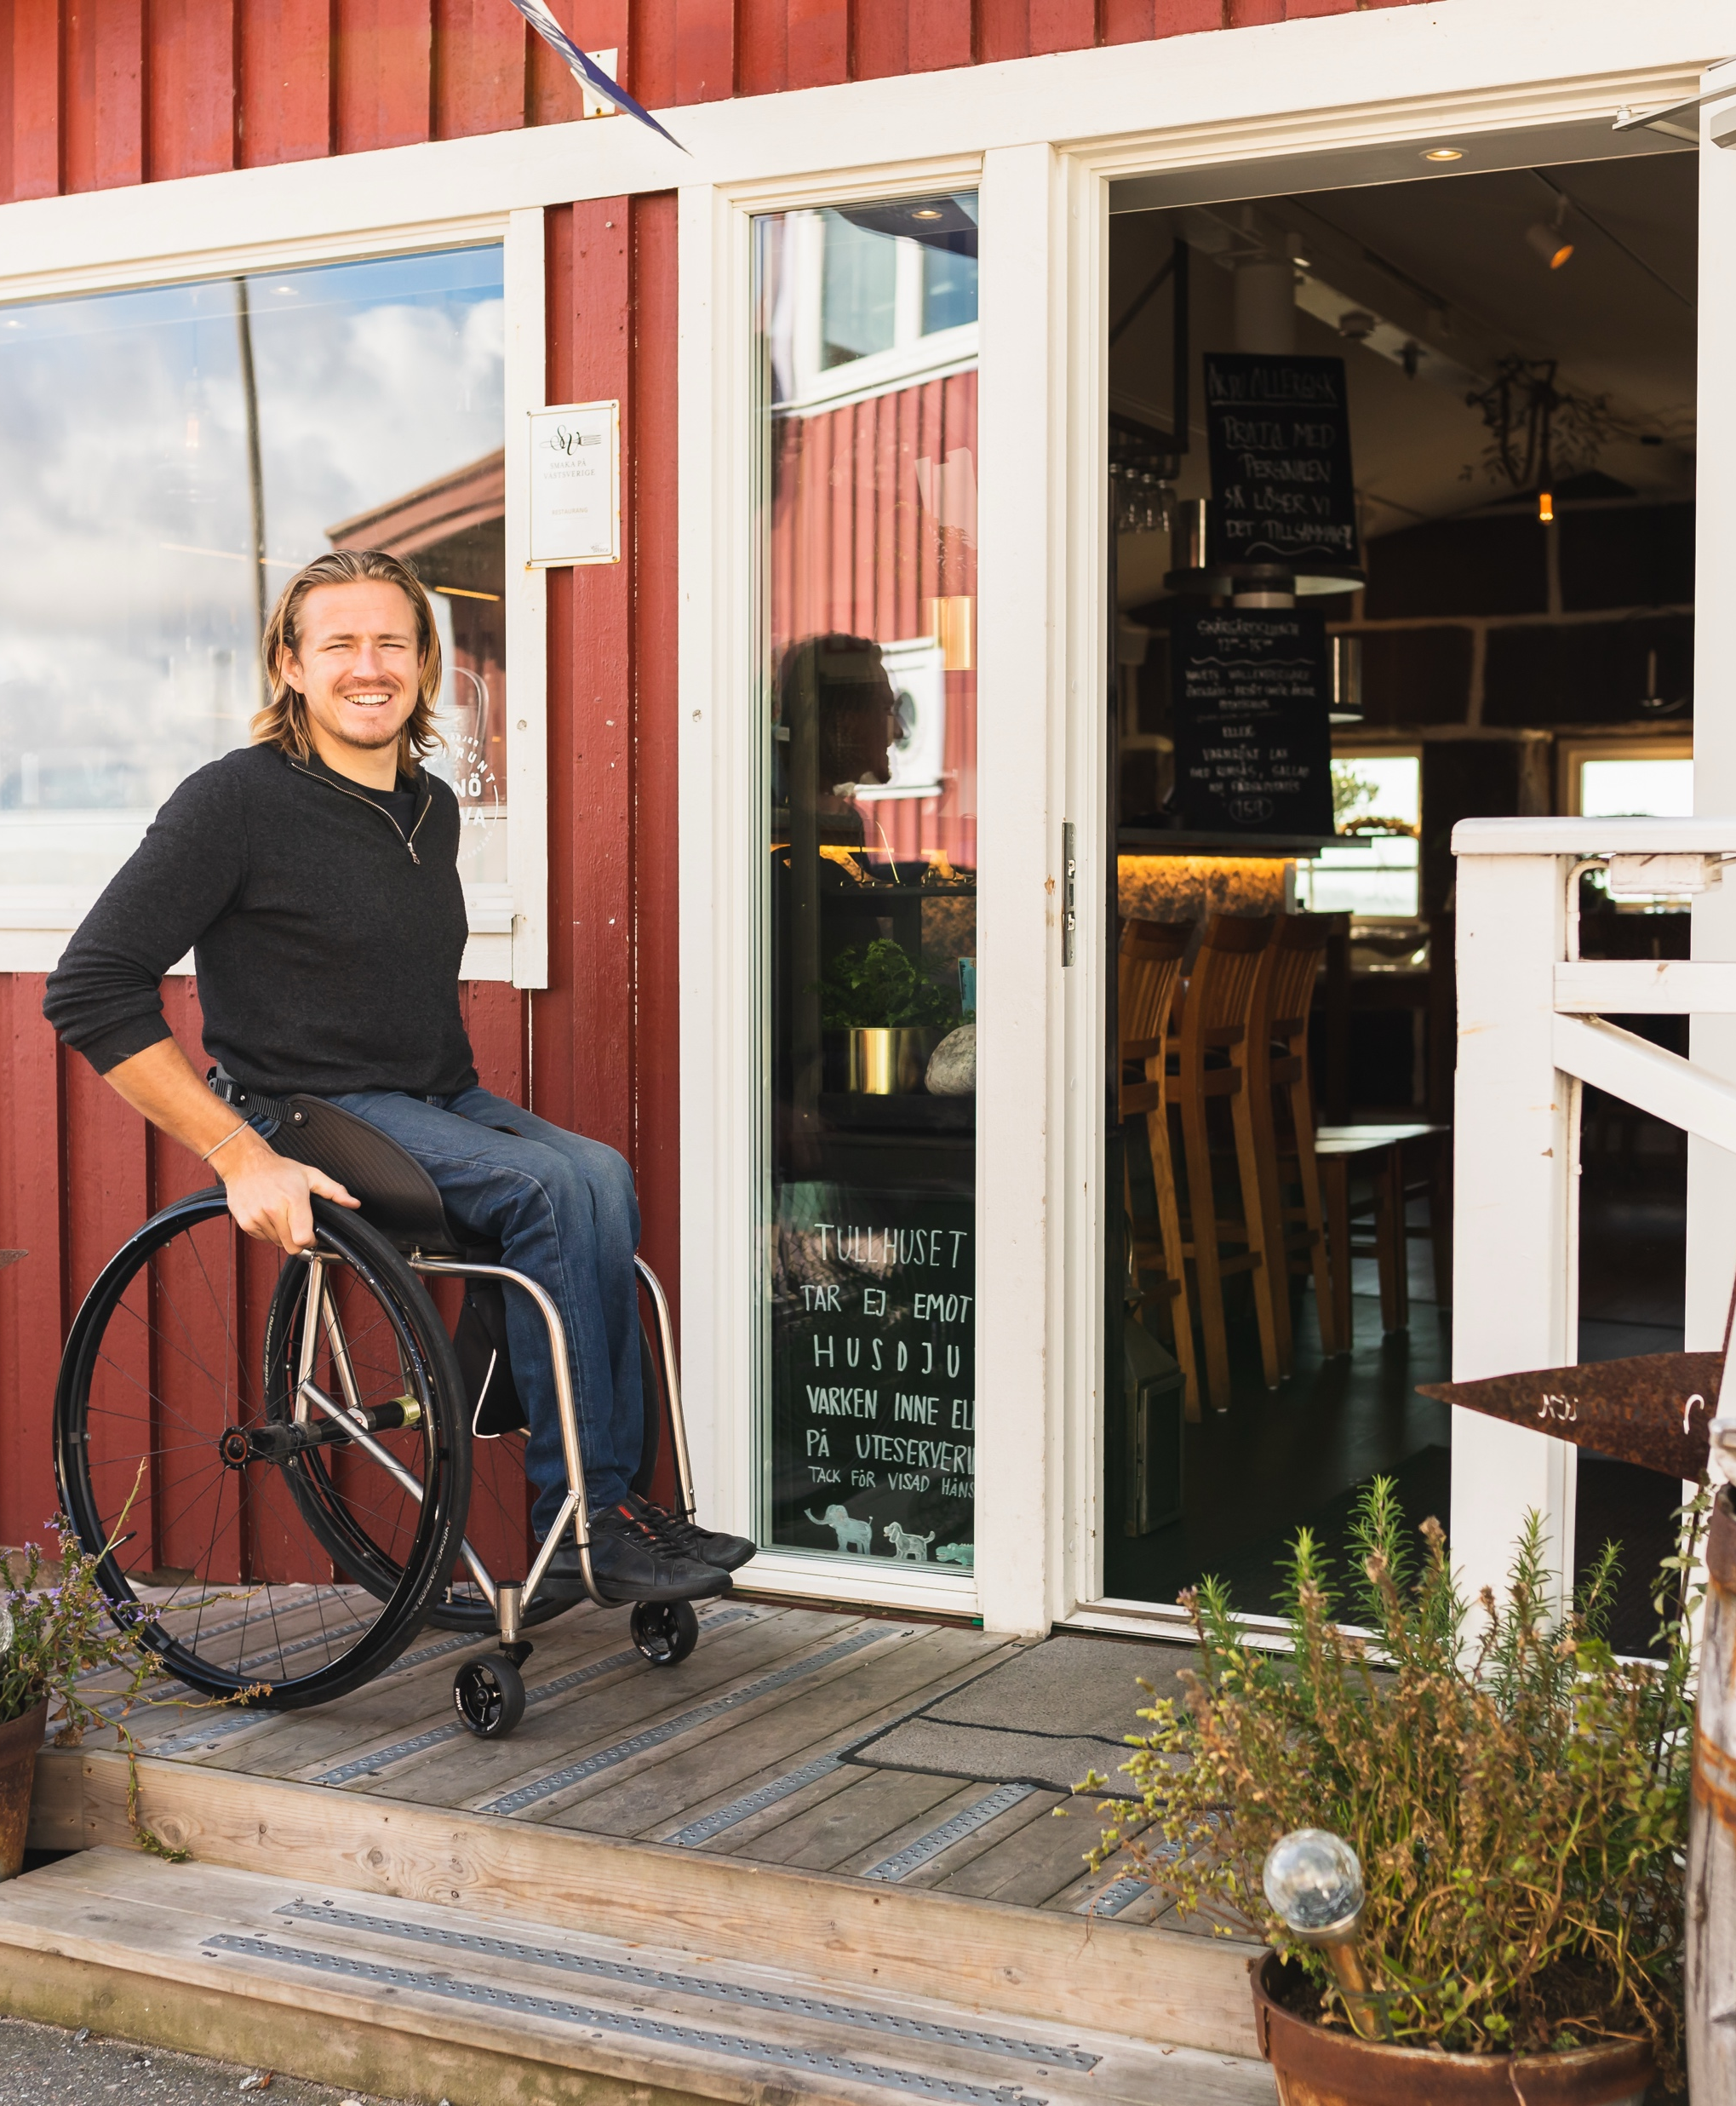
Ett viktigt jobb
TD – Bra för alla, nödvändig för några
Bristande tillgänglighet innebär diskriminering
Arbete med tillgänglighet leder till ökad hälsa, demokrati och delaktighet
Notes:
TD – Bra för alla, nödvändigt för några.
TD är en databas som erbjuder information om fysisk tillgänglighet inför besök på olika platser. Det handlar om allt från fiskeplats, museum till vårdcentral och bibliotek. Besökaren kan utifrån sina egna förutsättningar avgöra om besöksmålet är tillgängligt och förbereda sig. Bristande tillgänglighet innebär diskriminering. Arbete med tillgänglighet leder till ökad hälsa, demokrati och delaktighet för invånarna.

Slide 11



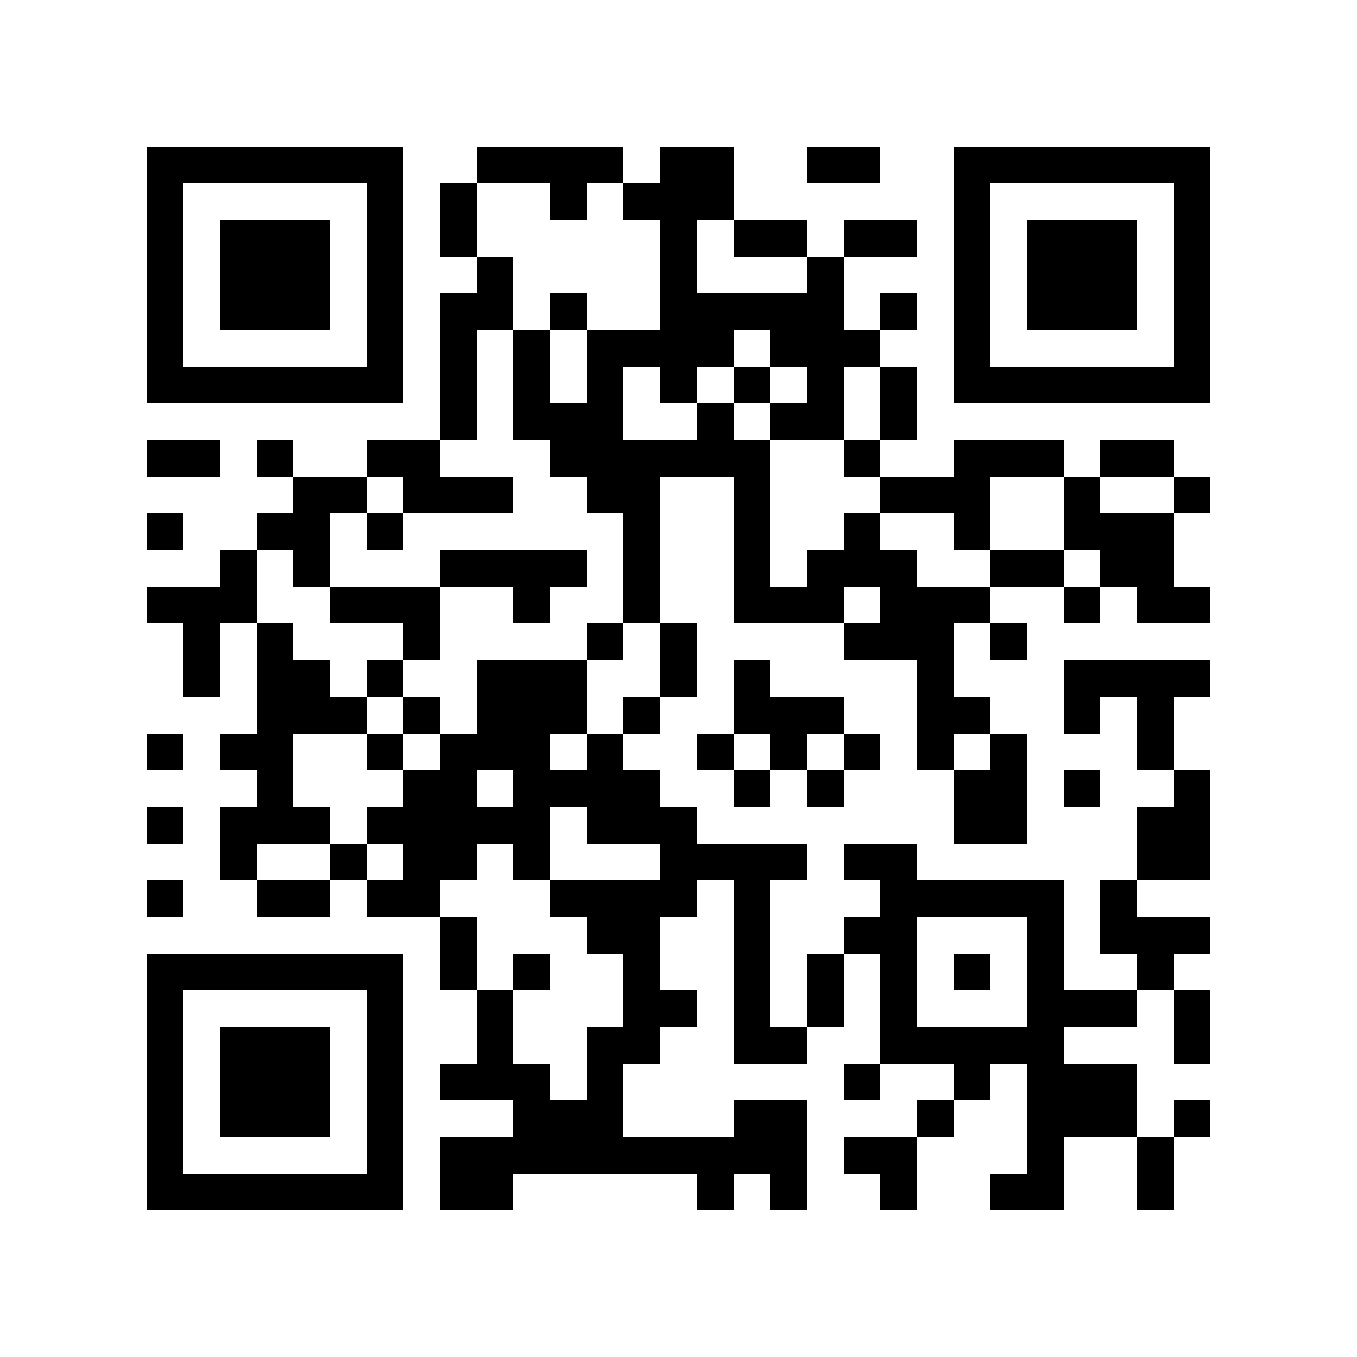
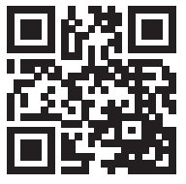
Vill du veta mer?
Enhet Tillgänglighet Fastighet
TD:s webbplats
Fysisk tillgänglighet
Skyltenheten

